Slide 1
研讨课——前端
曾正
2021.10.26

Slide 2
一、Web、网页和浏览器
什么是前端？
Web 标准和浏览器

Slide 3

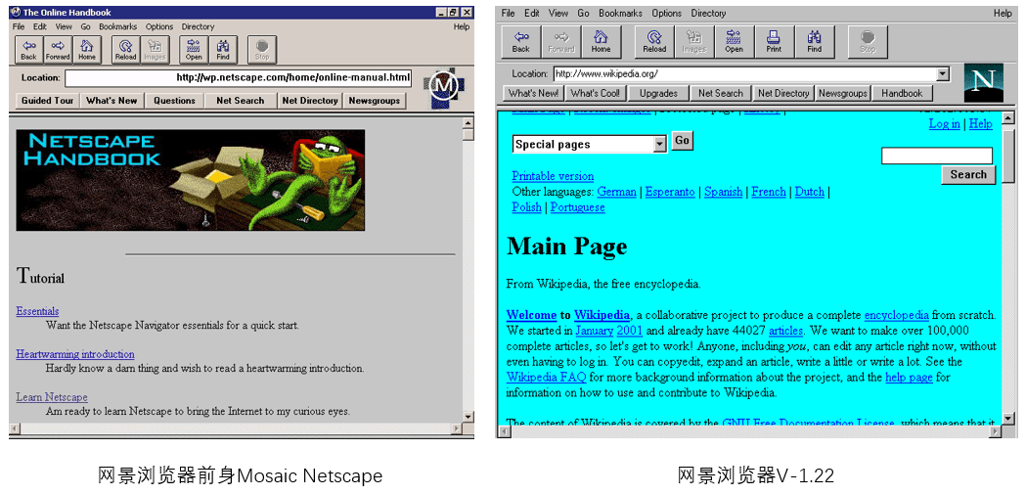

什么是前端
前端开发主要涉及网站和 App 的交互界面，用户能够从 App 屏幕或浏览器上看到东西。简单地说，能够从 App 屏幕和浏览器上看到的东西都属于前端。
早期网页
App 和小程序
现代网页

Slide 4
Web、网页和浏览器
主要呈现形式——网页，网页是构成网站的基本元素。网页主要由文字、图像、超链接、音频、视频以及 Flash 等元素构成。我们在浏览器上输入网址后，打开的任何一个页面，都是属于网页。
主要媒介——Web，即全球广域网，也称为万维网。
主要载体——浏览器，浏览器是网页运行的平台，常见的浏览器有Google Chrome、Safari、Firefox、IE、Edge、Opera 等。
Notes:
网页是前端呈现的主要形式，包括了... 甚至我们平时使用的小程序本质上也是网页
而网页的传播媒介则是web，即常说的万维网，当我们访问网址时，即通过web获取到网页的内容呈现给用户
用户通常使用给类浏览器来浏览网页

Slide 5
Web 标准
W3C 组织，World Wide Web Consortium，万维网联盟组织，用来制定 Web 标准的机构（组织）。
Web 标准，Web 标准不是某一个标准，而是由 W3C 组织和其他标准化组织制定的一系列标准的集合。包括三个方面：
结构标准 HTML（HyperText Markup Language，超文本标记语言）：用于对网页元素进行整理和分类。
表现标准 CSS（Cascading Style Sheets，层叠样式表）：用于设置网页元素的版式、颜色、大小等外观样式。
行为标准 JS（JavaScript）：用于定义网页的交互和行为。
前端分层，根据 Web 标准，可以将 Web 前端分为如下三层：
HTML 从语义的角度描述页面的结构。相当于人的身体组织结构。
CSS 从审美的角度美化页面的样式。相当于人的衣服和打扮。
JS 从交互的角度描述页面的行为。相当于人的动作，让人有生命力。
Notes:
为了保证在不同的浏览器、不同的设备上都呈现出开发者预期的效果，一个w3c的组织制定了一套大家共同遵守的网页制作标准
web标准不是.... 分为...
而

Slide 6
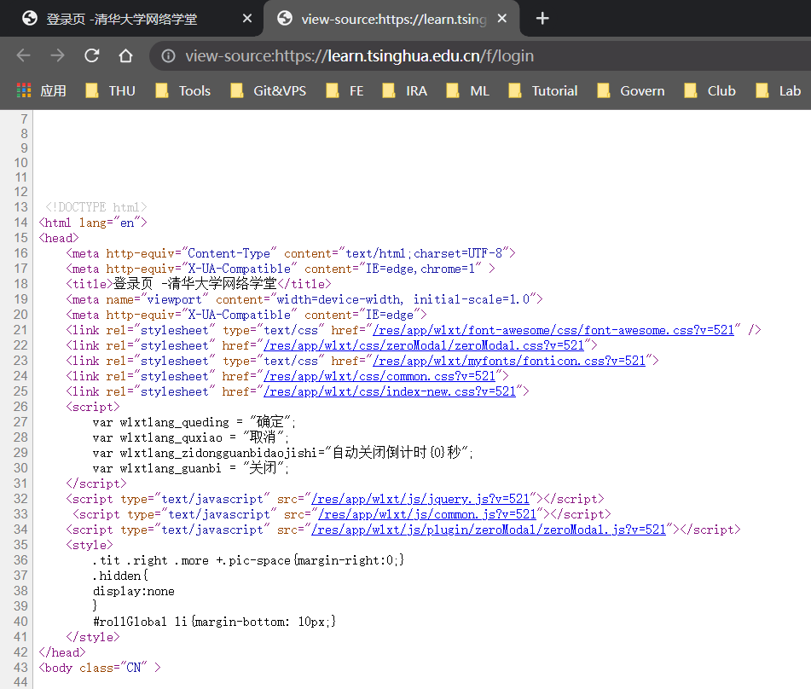
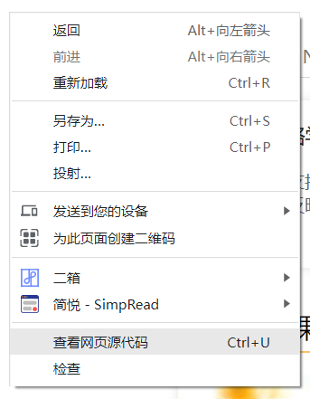
浏览器工作
当我们打开一个网页时，浏览器首先获取网页源代码。接着渲染页面，就得到了我们看见的网页。
html
javascript (内嵌式)
css (内嵌式)
网页上点击右键

Slide 7
二、HTML
超文本标记语言 html
常见 HTMl 标签
Notes:
接下来将分别介绍前端的三层

Slide 8
HTML
HTML，HyperText Markup Language，超文本标记语言。它不是一种编程语言，是一种描述性的标记语言。
概念：超文本
图片、音频、视频、动画、多媒体等内容，成为超文本，因为它们超出了文本的限制。
概念：标记语言
标记语言是一套标记标签。比如：标签 <a> 表示超链接、标签 <img> 表示图片、标签 <h1> 表示一级标题等等，它们都是属于 HTML 标签。
HTML 标签是直接由浏览器解析执行，没有编译或解释过程。

Slide 9
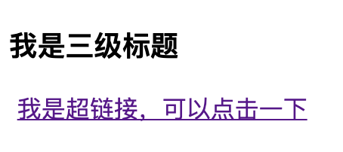
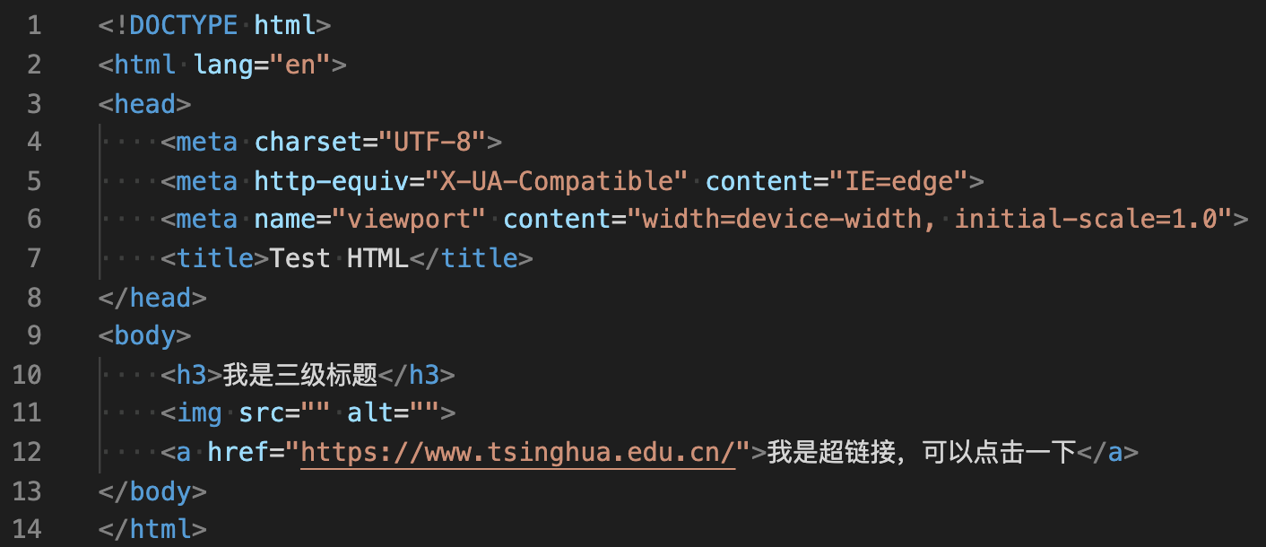
一段 HTML：html-test.html
HTML标签通常是成对出现的（双边标记），比如 <h3> 和 </h3>；也有少部分单标签（单边标记），如： <img src="" >等。
属性与标签之间、各属性之间需要以空格隔开。属性值以双引号括起来。
实现效果
标签名
标签属性
属性值
标签内容
主要内容

Slide 10
排版标签：html-display.html
排版标签一般用于对文字内容排版，常见标签如下：
<h1> 标题标签。标题使用<h1>至<h6>标签进行定义。<h1>定义最大的标题，<h6>定义最小的标题。
<p> 段落标签。
<hr /> 水平线标签。
<br /> 换行标签，强制换行。
<div> 可以把标签中的内容分割为独立的区块。必须单独占据一行。
<span> 和<div>的作用一致，但不换行。
<center> 内容居中标签，居中显示 。
<pre> 预格式化标签。将保留标签内部所有的空白字符(空格、换行符)，原封不动地输出结果（告诉浏览器不要忽略空格和空行）。通常不使用。

Slide 11
字体标签和超链接标签：html-font&hyperlink.html
排版标签一般用于对文字内容排版，常见标签如下：
特殊字符/转义字符，常见如右表。
<u> 下划线标签。
<del> / <s> 删除线标签。
<i> / <em> 斜体标签。
<b> 粗体标签。
<a> 超链接标签。属性href：目标url，title：悬停文本，name：锚点名称，target：目标页面打开方式（_self：在同一个网页中显示，默认；_blank：在新的窗口中打开）
链接外部文件（网址），链接到外部文件
锚链接，链接到锚点，在本页面或者其他页面的的不同位置进行跳转
邮件链接，链接到默认邮件系统
&nbsp; | 空格
&lt; | <
&gt; | >

Slide 12
图片标签：html-img.html
图片标签为 <img>，其常用属性如下：
<img src="图片的 url^{[1]}" >
src，图片资源路径 (source)，包括绝对路径和相对路径：
相对路径：相对当前页面所在的路径。两个标记 . 和 .. 分表代表当前目录和上一层目录。如 <img src="./imgs/1.png">
绝对路径：网络路径或以根目录（/）或盘符号开始的路径，如：
网络路径：<img src="https://www.tsinghua.edu.cn/image/banner07.jpg">
盘符开始：<img src="C:\Users\username\Desktop\html\imgs\1.png">^{[2]}
width/height，width 图片宽度，height 图片高度，单位是像素(px)，或百分比。如果要想保证图片等比例缩放，请只设置width和height中其中一个。
title，提示性文本。鼠标悬停时出现的文本。
alt，当图片无法显示的时候，代替 (alternate) 图片显示的内容。
align，图片和周围文字的相对位置。属性取值可以是：bottom（默认）、center、top、left、right。
[1] url：统一资源定位符，就是一个给定的独特资源在 Web 上的地址。
[2] windows 中分隔符号为 \，macOS 和其他类 Unix 系统为 /。

Slide 13
三、CSS
常用 css 属性
样式表和选择器
盒模型

Slide 14
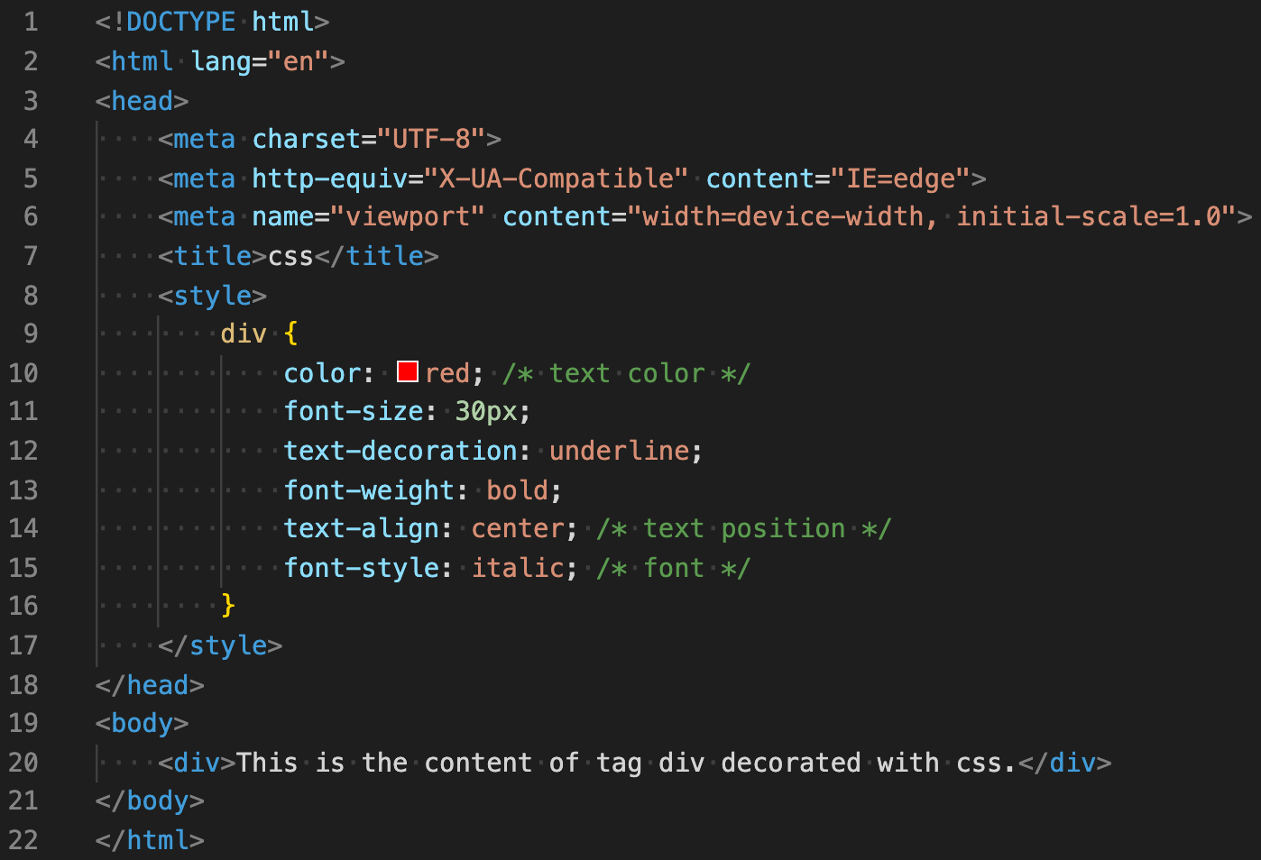
CSS：css-test.html
CSS：Cascading Style Sheet，层叠样式表。CSS 的作用就是给 HTML 页面标签添加各种样式，定义网页的显示效果。
选择器 {
k: v;
k: v;
}
选择器
CSS 基本语法格式
属性值
成对出现，key: value;
对应
属性名
效果
css.html
Notes:
通过css的装饰，就将上面的变为了下面的样式。
css 的基本语法是选择器后接一个大括号，大括号内的就是具体的css属性和值。所谓选择器，就是用来选择哪些 html 元素会被它后面的 css 装饰
可以发现，每一条 css 都是成对出现的，前面是属性名，后面是属性值，最后跟一个分号

Slide 15
CSS 字体属性：css-attribute.html
字体属性一般用于设置文本的样式，包括字体/大小等，常见属性如下：
font-size: 50px; /*字体大小*/
line-height: 30px; /*行高*/
font-family: 幼圆,黑体; /*字体类型：如果没有幼圆就显示黑体，没有黑体就显示默认*/
font-style: italic; /*italic表示斜体，normal表示不倾斜*/
font-weight: bold; /*bold粗体，normal正常，也可为数字，normal的值相当于400，bold的值相当于700*/
font-variant: small-caps; /*小写变大写*/
CSS 的单位：绝对单位有 in（英寸）=2.54cm=25.4mm=72pt（英镑）=6pc（皮卡）；
相对单位有 px（像素，常用）、em（印刷单位，相当于12个点）、%（常用）。
通常约定字体大小和行高都为偶数，保证字体在行内居中。

Slide 16
CSS 文本属性：css-attribute.html
letter-spacing: 0.5cm; /*单个字母之间的间距*/
word-spacing: 1cm; /*单词之间的间距*/
text-decoration: none; /*字体修饰：none 去掉下划线、underline 下划线、line-through 中划线、overline 上划线*/
text-transform: lowercase; /*单词字体大小写。uppercase大写、lowercase小写*/
color: red; /*字体颜色*/
text-align: center; /*在当前容器中的对齐方式。属性值可以是：left、right、center（在当前容器的中间）、justify*/
overflow: 超出范围的内容要怎么处理
overflow: visible; /*visible：默认值。多余的内容不剪切也不添加滚动条，会全部显示出来*/
overflow: hidden; /*hidden：不显示超过对象尺寸的内容*/
overflow: auto; /*auto：如果内容不超出，则不显示滚动条；如果内容超出，则显示滚动条*/
overflow: scroll; /*scroll：Windows 平台下，无论内容是否超出，总是显示滚动条。Mac 平台下，和 auto 属性相同*/

Slide 17
CSS 其他常用属性：css-attribute.html
cursor: 鼠标箭头属性
cursor: auto; /*默认值。浏览器根据当前情况自动确定鼠标光标类型*/
cursor: pointer; /*手形光标。就像通常用户将光标移到超链接上时那样*/
background-color：背景颜色的表示方法，注意颜色的表示方法
background-color: red; /*常见简单颜色可直接用单词表示，如 red、green、blue、orange、gray等*/
background-color: rgb(255,0,0); /*RGB 表示法，RGB 表示三原色“红”red、“绿”green、“蓝”blue。光学显示器中，每个像素都是由三原色的发光原件组成的，靠明亮度不同调成不同的颜色的。r、g、b的值，每个值的取值范围0~255，一共256个值。*/
background-color: #ff0000; /*RGB 的16进制，按 RGB 的顺序*/
background-color: rgba(255,0,0,0.3); /*RGBa 表示法，a：alpha 透明度，取值 [0, 1]*/
border：边框样式，按边框宽度、样式、颜色的顺序，用空格分开
border: 30px solid rgba(0, 255, 0, 0.3);

Slide 18
CSS 样式表：css-sheet&selector.html
样式表，即 css 样式的列表。需要考虑的是 CSS 和 HTML 结合的方式，其实就是 CSS 的代码放在哪里比较合适。共分为三种：
选择器 {
k: v;
k: v;
}
行内样式：在某个特定的标签里采用 style 属性。范围只针对此标签。
<p style="color:white;background-color:red">行内样式示例</p>
内嵌样式表：在页面的 head 里采用<style>标签。范围针对此页面。
引入外部样式表 css 文件的方式。一般时用<link>标签。例如：<link rel="stylesheet" type="text/css" href = "a.css"></link>

Slide 19
CSS 选择器：css-sheet&selector.html
CSS 选择器：就是指定 CSS 要作用的标签，那个标签的名称就是选择器。意为：选择哪个容器。四种常用的基本选择器如下：
标签选择器：针对一类标签，选择器的名字代表 html 页面上的标签。
p { font-size:14px; } <p>tag</p>
ID 选择器：针对某一个特定的标签使用，用#来定义
#myid { border: 3px dashed green; } <p name=”myid”>tag</p>
类选择器：针对你想要的所有标签使用，用圆点.来定义
.myclass{ width: 800px; } <p class=”myclass”>tag</p>
通用选择器（通配符）：针对所有的标签都适用，*，匹配任何标签
* { color: blue; } <p>tag</p> <div>tag</div>
选择器 {
k: v;
k: v;
}
选择器所选择的样式表为内嵌样式或引入样式

Slide 20
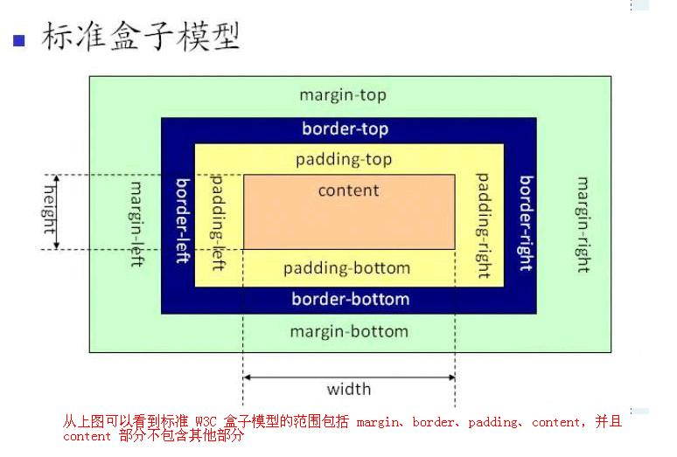
CSS 盒模型：css-box.html
盒模型，box model。无论是<div>、<span>、还是<a>都是盒子。如下图所示，一个盒子中主要的属性有5个：width、height、padding、border、margin。其中padding、border、margin 的可单独设置四个不同方向的属性，如：padding-left: 30px;
width 和 height：内容的宽度、高度（不是盒子的宽度、高度）
padding：内边距，可单独设置也可整体设置
整体：padding: 10px 15px 10px 15px；顺序为上、右、下、左
单独：padding-top: 10px;
border：边框
margin：外边距

Slide 21
四、JavaScript
基本数据类型及运算符
流控制语句：循环/选择
内置对象

Slide 22
JS
入门易学
任何文本编辑工具编写，只需要浏览器即可执行程序。
有界面效果
弱变量类型的语言，变量只需要用 var/let/const 来声明。
解释型语言
不需要事先被翻译为机器码；而是边翻译边执行（翻译一行，执行一行）
引入位置（和 css 引入类似）
行内式，嵌入在 html 中
内嵌式，嵌入在 html 中（示例中使用的）
引入外部的 JS 文件

Slide 23
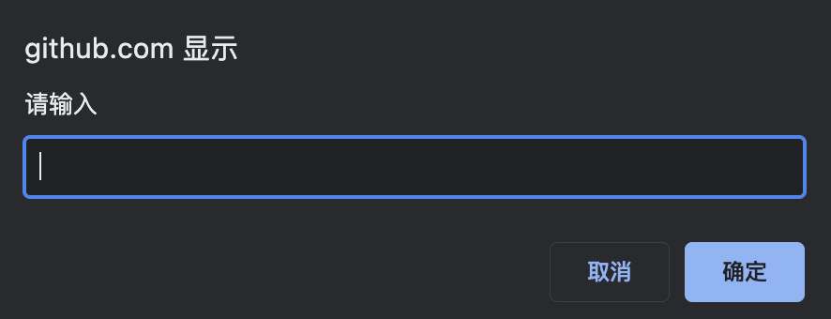
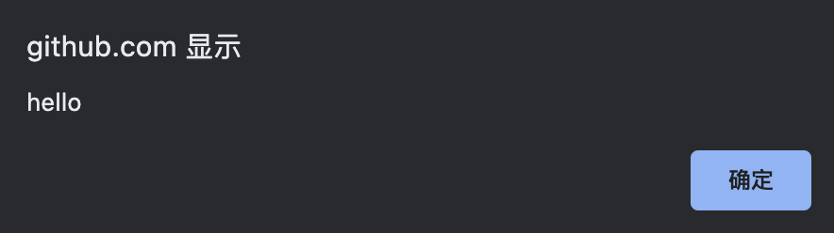

JS：js-in&out.html
简单语法规则
对换行、锁进不敏感，一般以分号 ; 结尾（区别于 python）
注释以 // 开头
弹出输入框：prompt()，专门用来弹出能够让用户输入的对话框
常用输出方式
弹出框警告：alert('');
控制台输出：console.log('');（常用，浏览器中按 F12，选择控制台或 Console）
a = prompt('请输入');
console.log('hello');
alert('hello');

Slide 24

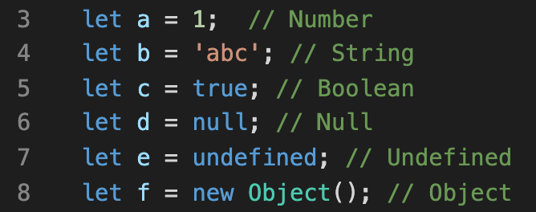

变量及数据类型： js-test.html
通常用 let 定义变量
JS 中一共有六种数据类型：String 字符串、Number 数值、Boolean 布尔值、Undefined 未定义、Object 对象、Null 空对象。
JS 的变量数据类型，是在程序运行的过程中，根据等号右边的值来确定的。而且，变量的数据类型是可以变化的。比如说：
string
number

Slide 25
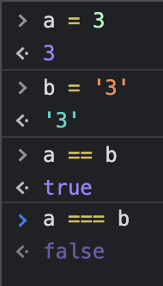
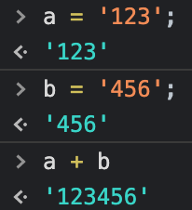
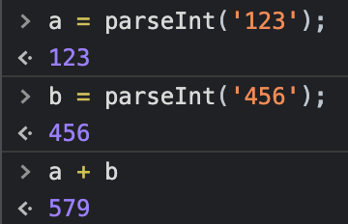
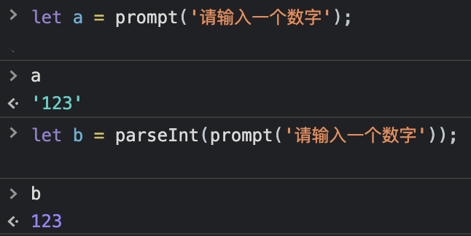
数据类型及运算符：js-datatype.html
算数运算符：+, -, *, /, % (模), ** (指数)
比较运算符：=== (等于), !== (不等于), >, <, <=, >=
逻辑运算符：&& (逻辑与), || (逻辑或), ! (逻辑非)
String 类型相加：字符串连接
使用 a = prompt('请输入'); 获得的输入是 String 类型，若需要 Number 类型，需要强制类型转换：
使用 parseInt 转换为整数
== 和 ===
输入都是 123
https://developer.mozilla.org/zh-CN/docs/Web/JavaScript/Guide/Expressions_and_Operators

Slide 26
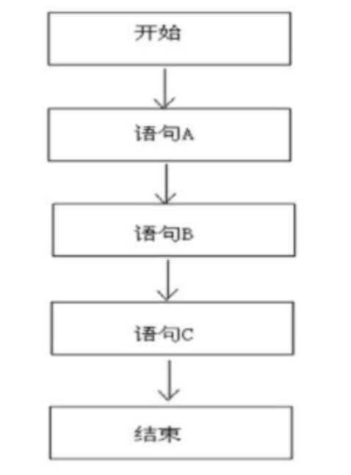
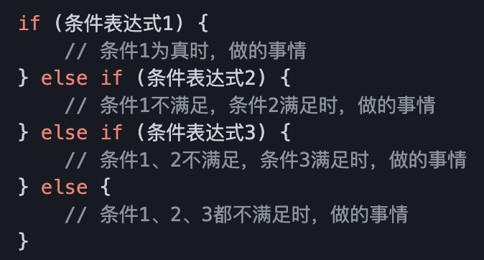
选择结构 if：js-if.html
代码块：用 {} 包围起来的代码，就是代码块，只具有分组的作用，没有其他的用途。
if 语句：
条件表达式中逻辑与 (&&) 或 (||) 非 (!) 分别对应 python 中的 and, or, not

Slide 27
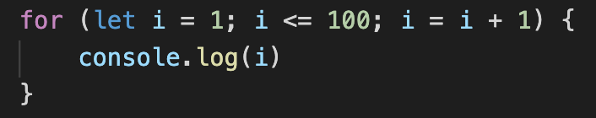
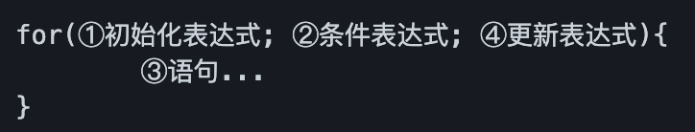
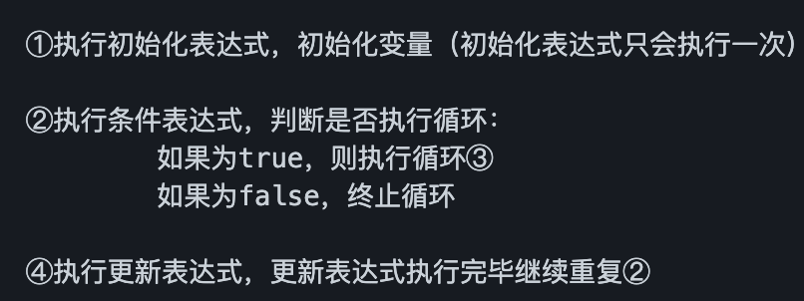
循环结构 for：js-for.html
语法：
执行流程：
for 循环示例：输出1～100

Slide 28
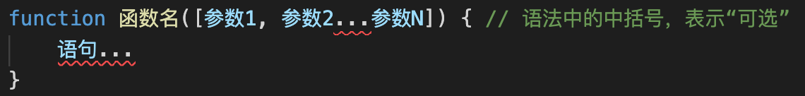

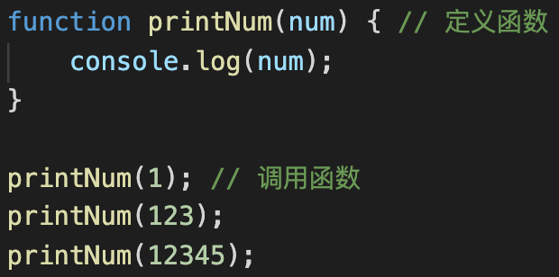
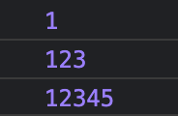
函数：js-function.html
将一些功能或语句进行封装，在需要的时候，通过调用的形式，执行这些语句。
定义函数
调用函数
输出
函数示例

Slide 29
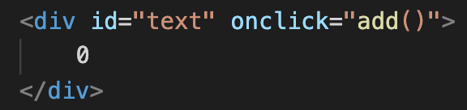
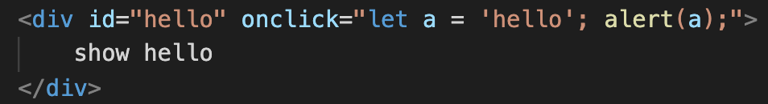
js 和 html 简单的结合
为 html 元素绑定事件，常用的如：点击事件，为元素添加 onclick 属性即可，属性的值可以是函数，也可以是其它 js 语句
使用 js 获取 html 中的元素，常用的如：根据 html 元素的 id 获取。如下图获取 id 为 text 的元素
获取到元素后即可对其各属性和内容（innerHTML）进行操作。如下图将 text 的内容修改为 1
点击该元素时调用 add() 函数
点击该元素时执行 js

Slide 30
五、小程序

Slide 31
小程序
小程序就是微信里面的应用程序，外部代码通过小程序这种形式，在微信这个手机 App 里面运行。更准确的说法是，小程序可以视为只能用微信打开和浏览的网站。
js
wxss -> css
wxml -> html
小程序最大的优势，就是它基于微信。微信 App 的功能（比如拍照、扫描、支付等等），小程序大部分都能使用。微信提供了各种封装好的 API，开发者不用自己实现
不需要考虑 iOS 和安卓的平台差异，只要一行代码就可以调用。
开发者也不用考虑用户的注册和登录，直接使用微信的注册和登录，微信的用户自动成为你的用户。

Slide 32
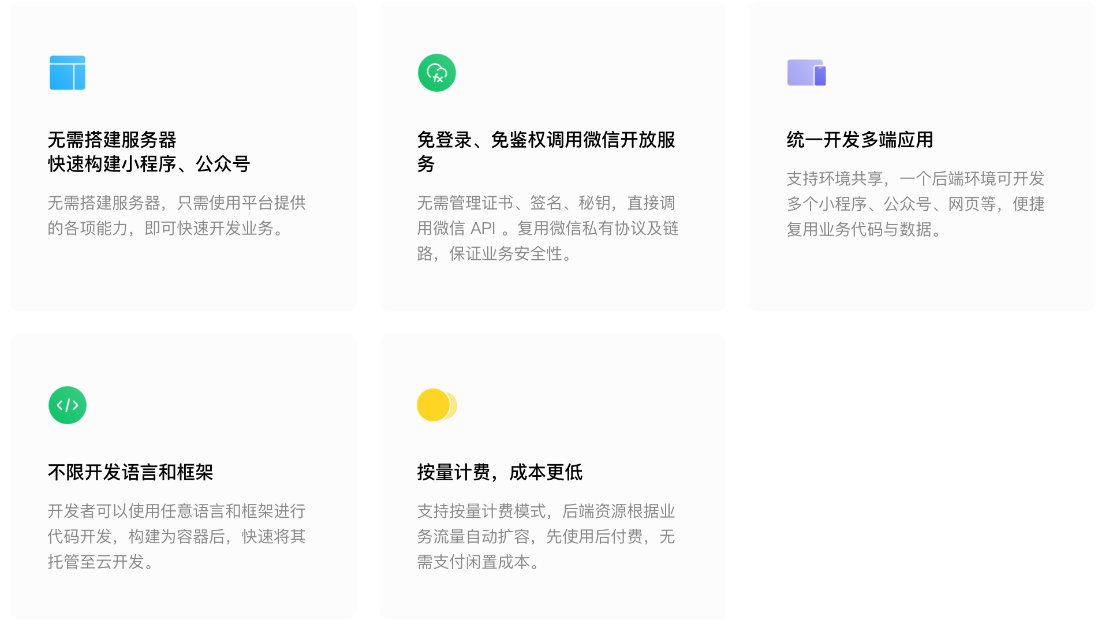
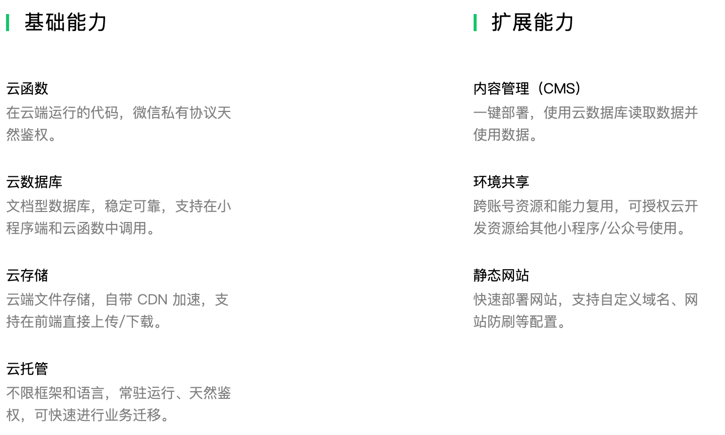
小程序云开发
开发者无需搭建服务器，可免鉴权直接使用平台提供的 API 进行业务开发。

